Slide 1
Języki programowania: C++ Wprowadzenie Środowisko pracy ECB Komunikacja aplikacji z użytkownikiem
Marzena Nowakowska
Wydział Zarządzania i Modelowania Komputerowego Politechnika Świętokrzyska
Budynek C, p. 3.21
spimn@tu.kielce.pl

Slide 2
Informacje organizacyjne
Budynek C, piętro III, p. 3.21.
Zmiana grup możliwa na zasadzie wymiany 1 za 1
Zaliczenie przedmiotu: zdobycie co najmniej 50% punktów możliwych do uzyskania z testu końcowego.
Terminy: informacja na stronie :
staff.tu.kilece.pl/spimn/ogloszenia
Obecność na wykładach uwzględniana w ocenie
Zgodnie z Regulaminem Studiów są dwa terminy egzaminu. Dodatkowych (opcjonalnych) terminów nie będzie
Udział w wykładach jest konieczny ze względu na duży stopień trudności przedmiotu
Materiały do przedmiotu w Internecie (uzupełniane na bieżąco):
https://staff.tu.kielce.pl/spimn/
Z menu głównego wybrać pozycję: Materiały dydaktyczne
Po co jest ten przedmiot?

Slide 3
Po co jest ten przedmiot
Everybody in this country should learn how to program a computer … because it teaches, how to think.
Steve Jobs (założyciel firmy Apple)
Celem jest wykształcenie umiejętności myślenia komputacyjnego (computational thinking), które obejmuje myślenie algorytmiczne w rozwiązywaniu problemów oraz umiejętność programowania rozszerzone na wszystkie obszary działalności człowieka.
Język programowania jest narzędziem do zapisu algorytmów, dzięki któremu można komunikować się z komputerem. Myślenie algorytmiczne jest postrzegane jako najlepsza strategia myślenia prowadząca do myślenia komputacyjnego.

Slide 4
Efekty uczenia się
W zakresie wiedzy
Zasady funkcjonowania programów komputerowych i zarządzania nimi w środowisku Windows
Typy danych i ich dobór do rozwiązywania zadań programistycznych
Modułowa budowa programu komputerowego
Filozofia obsługi zdarzeń w aplikacji
W zakresie umiejętności
Programowanie zdarzeń z wykorzystaniem wbudowanych funkcji środowiska IDE/RAD i własnych funkcji programisty
Wykorzystanie narzędzi programowania do rozwiązywania zagadnień inżynieryjnych
W zakresie kompetencji społecznych
Rozumienie potrzeby stałego uzupełniania wiedzy z zakresu działania algorytmicznego oraz obszaru nowoczesnych narzędzi i idei informatyki

Slide 5
Hasła programowania – krótkie repetytorium
Program komputerowy (oprogramowanie, aplikacja komputerowa) jest zbiorem poleceń, które zostały napisane przez programistę w wybranym języku programowania. Obejmuje sekwencję ciąg instrukcji definiujących sposób przetwarzania danych (wykonywania obliczeń), kontrolowanie i obsługę urządzeń zewnętrznych przyłączonych do komputera.
Kod źródłowy (program źródłowy) jest programem komputerowym napisanym w postaci zrozumiałej dla człowieka, zwykle z wykorzystaniem angielskich słów kluczowych. Do jego utworzenia wykorzystuje się edytor tekstowy.
Kod maszynowy (kod lub program wynikowy, binarny, wykonywalny) jest programem komputerowym napisanym w postaci zrozumiałej dla komputera, prezentowanym w postaci ciągu zer i jedynek. Do jego utworzenia potrzebny jest translator.
Translator jest programem komputerowym, który tłumaczy kod źródłowy na kod maszynowy. Translator jest niezbędnym narzędziem do wykonania programu komputerowego.

Slide 6
Rodzaje translatorów i ich działanie
1) Faza kompilacji
Kompilator
Kompilator
Program źródłowy
Komputer
Program wynikowy
2) Faza wykonania
Program wynikowy
Dane
Komputer
Wyniki
Przykład języka kompilowanego: C++
Interpreter
Interpreter
Program źródłowy
Komputer
Wyniki
Dane
Przykład języka interpretowanego: Python

Slide 7
System Embarcadero C++ Builder
C++ Builder jest systemem programistycznym, który umożliwia szybkie tworzenie aplikacji – programowanie w technice RAD (Rapid Application Development) w środowisku Windows.
Programowanie w Borland C++ Builder odbywa się w sposób wizualny (widzisz co projektujesz) z wykorzystaniem języka programowania C++.
System ECB oferuje Zintegrowane Środowisko Programisty (IDE - Integrated Development Environment) czyli zestaw narzędzi do pracy, takich jak: menu główne, pasek narzędzi, paleta komponentów, inspektor obiektów, drzewo obiektów, edytor kodu, eksplorer klas, menedżer projektu, rozbudowany debugger, system pomocy.
Wersja instalacyjna C++Builder 12 Community Edition do pobrania:
https://www.embarcadero.com/products/cbuilder/starter

Slide 8
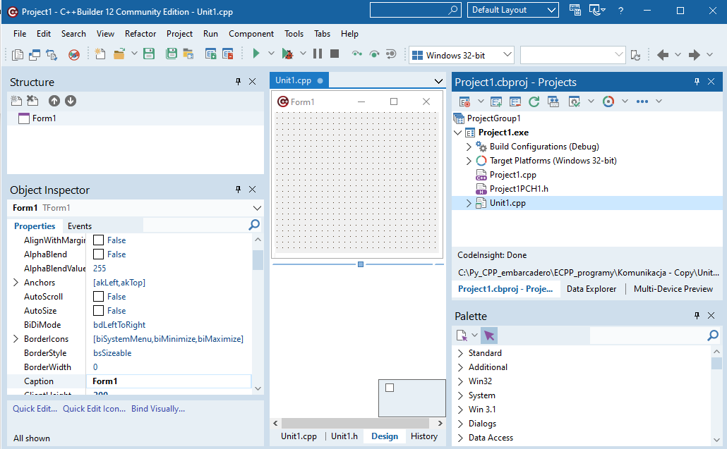
Środowisko aplikacji ECB
Menu główne
Pasek narzędzi
Struktura (drzewo projektu); funkcje i elementy projektowe/obiekty (nie pliki)
Okno projektowe formularza
Zasoby projektu
Inspektor obiektów; właściwości i metody wybranego obiektu
Paleta komponentów
Pliki:
modułu/kodu (cpp), nagłówkowy (h), projektu (Design)
Notes:
Omów krótko prezentację. Przedstaw najważniejszy element i wyjaśnij, dlaczego jest on istotny.
Zaprezentuj każdy z głównych tematów.
Aby zapewnić odbiorcom dobrą orientację w szkoleniu można powtarzać ten slajd z zarysem w całej prezentacji, podkreślając za każdym razem temat, który będzie omawiany.

Slide 9
Idea pracy formularza
demo
W chwili uruchomienia, system C++ Builder automatycznie otwiera plik formularza. Formularz jest oknem, za pośrednictwem którego użytkownik może korzystać z napisanego programu. Formularz należy zaprojektować, czyli umieścić w nim pewne obiekty.
Program będzie funkcjonował, jeśli napisze się instrukcje, które mają się wykonać w odpowiedzi na działania użytkownika. Te instrukcje należy definiować w pliku modułu formularza, którego szkielet jest już przygotowany przez Builder’a.

Slide 10
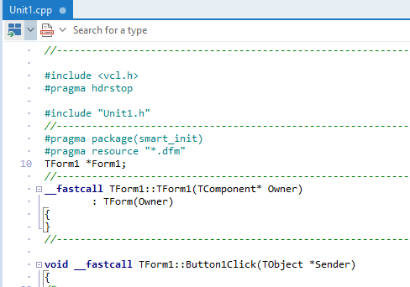
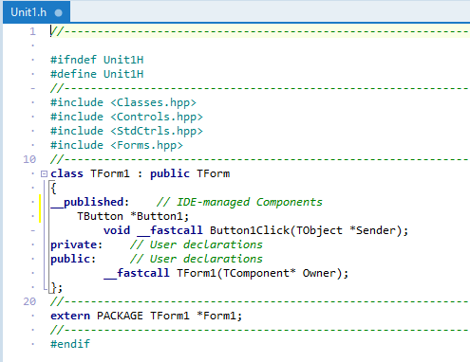
Formularz i jego moduł
Plik formularza głównego aplikacji (Unit1.dfm) czyli środowisko do wizualnego projektowania okienka
Plik modułu formularza głównego (Unit1.cpp) czyli środowiska edytora tekstowego do pisania kodu programu
Plik nagłówkowy modułu formularza (Unit1.h) czyli miejsce definiowania klas, prototypowania metod i funkcji użytkownika

Slide 11
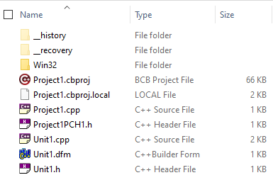
Struktura aplikacji w ECB
Każda aplikacja musi być zapisana w osobnym folderze!
Plik główny projektu aplikacji (Project1.bpr)
Plik kodu projektu głównego aplikacji (Project1.cpp) – funkcja WinMain
Plik zasobów (Project1.res)
Plik wykonywalny (Project1.exe)
Plik formularza głównego aplikacji (Unit1.dfm)
Plik modułu formularza głównego (Unit1.cpp) Plik nagłówkowy modułu formularza (Unit1.h)
W podfolderze Win32:
Pliki zapasowe *.~*
Wyniki kompilacji *.obj
Plik *.tds
Plik wykonywalny Project1.exe
Można usunąć (uwaga na exe)
W ww. omówieniach nazwy zasadnicze wszystkich plików są domyślne; nadane przez ECB

Slide 12
Tworzenie kodu wynikowego
Edycja pliku źródłowego w edytorze tekstowym – środowisko RAD w Borland C++ Builder
OK
Kompilacja – tłumaczenie kodu źródłowego na język wewnętrzny maszyny, usunięcie błędów kompilacji
OK
Nie OK
Konsolidacja – dołączenie plików bibliotecznych
OK
Nie OK
Testowanie programu – wyszukanie i usunięcie błędów wykonania i błędów logicznych
Nie OK
OK

Slide 13
Zapisanie projektu
Po utworzeniu projektu, należy go zapisać w specjalnie przygotowanym folderze – menu główne a następnie opcja: File/Save All
Jeden folder jest przeznaczony tylko na jeden projekt (czyli wszystkie definiujące go pliki)!
Ten folder musi być utworzony przez zapisem projektu!

Slide 14
Uruchomienie projektu
Skompilować zawartość pliku modułu (zawiera program lub programy zdefiniowane w postaci funkcji). Menu główne a następnie opcja: Project/Build Unit1.cpp (w miejscu nazwy Unit1 może być inna nazwa nadana przez programistę).
Wynikiem kompilacji jest okno rezultatów, informujące o liczbie błędów. W przypadku ich wystąpienia jest podświetlana linia zawierająca błąd i w oknie Messages (na dole projektu) wyświetlane są informacje o wszystkich błędach: numer wiersza i rodzaj błędu.
Po wyeliminowaniu błedów kompilacji należy uruchomić program. Menu główne a następnie opcja: Run/Run albo przycisk zielonej strzałki .

Slide 15
Otwarcie projektu
Menu główne a następnie opcja: File/Open Project …
Należy wybrać folder zawierający projekt potrzebnej aplikacji i wskazać plik z rozszerzeniem cbproj.
Uwaga: w jednym folderze może być tylko jeden taki plik!

Slide 16
Identyfikatory
Nazwy (identyfikatory) zmiennych, stałych i funkcji mogą zawierać:
litery, np. x, odp, JakasLiczba
cyfry, np. n1, n3, x33
znaki podkreślenia, np. to_jest_przykladowa_nazwa_zmiennej
Znaczenie ma pierwszych 31 znaków nazwy
Identyfikatory używane są w zapisach języka do oznaczania zmiennych, funkcji, typów i innych definiowanych elementów.
Wszystkie identyfikatory muszą być zadeklarowane przed użyciem; albo bezpośrednio w tekście tworzonego programu albo w dołączanych plikach nagłówkowych.
W językach C i C++ wielkość liter w nazwach i słowach kluczowych ma znaczenie.
Notes:
Omów krótko prezentację. Przedstaw najważniejszy element i wyjaśnij, dlaczego jest on istotny.
Zaprezentuj każdy z głównych tematów.
Aby zapewnić odbiorcom dobrą orientację w szkoleniu można powtarzać ten slajd z zarysem w całej prezentacji, podkreślając za każdym razem temat, który będzie omawiany.

Slide 17
Zmienne
Zmienne przechowują wartości wyznaczane w trakcie procesu obliczeniowego. Wszystkie zmienne muszą być zadeklarowane przed ich wykorzystaniem.
Deklaracja określa nazwę zmiennej oraz związany z nią typ danych.
Zazwyczaj deklaracja występuje na początku funkcji, przed pierwszą instrukcją wykonawczą.
Pojedyncza deklaracja zmiennej ma składnię:
typ_danych nazwa_zmiennej [, nazwa_zmiennej ...];
Przykład deklaracji kilku zmiennych:
int i, j, k;
long duze, DUZE;
float x, a, b;
char z;
W przykładzie powyższym zadeklarowano trzy zmienne całkowite (int) o nazwach i, j oraz k, dwie zmienne całkowite długie o nazwach duze i DUZE, trzy zmienne rzeczywiste o nazwach x, a oraz b oraz jedną zmienną znakową o nazwie z.
Zmiennym można nadawać wartości na trzy sposoby:
- przy wykorzystaniu instrukcji przypisania
- poprzez inicjowanie w momencie deklaracji
- przy wykorzystaniu operacji wprowadzania danych z klawiatury
Notes:
Omów krótko prezentację. Przedstaw najważniejszy element i wyjaśnij, dlaczego jest on istotny.
Zaprezentuj każdy z głównych tematów.
Aby zapewnić odbiorcom dobrą orientację w szkoleniu można powtarzać ten slajd z zarysem w całej prezentacji, podkreślając za każdym razem temat, który będzie omawiany.

Slide 18
Proste instrukcje języka
Instrukcja pusta: ;
Instrukcja przypisania:
zmienna = wyrażenie;
Instrukcja powrotu:
return [wyrażenie];
Instrukcja przerwania: break;
Instrukcja bloku:
{ ...
...
...
}

Slide 19
Korzystanie z obiektów wizualnych Buildera
Właściwości - zbiór danych obiektu, np. Caption, Color, Height, Name, Width
Metody - funkcje zdefiniowane w klasie, które mogą wykonywać działania na obiektach klasy, np. Clear, SetFocus, Hide, Show, Close
Zdarzenia - skutek działań użytkownika, systemu lub aplikacji. Programowanie zdarzeń to zdefiniowanie reakcji aplikacji na ww. sytuację. Przykładowe zdarzenia: OnClick, OnClose, OnHide, OnResise, OnShow

Slide 20
Komponenty formularza
Oferuje pogrupowane tematyczne (zakładki, palety) gotowe komponenty wspomagające tworzenie aplikacji w C++ Builder
Własności obiektu (w formularzu: komponentu wizualnego) można zmieniać:
w inspektorze obiektów (Object Inspector i zakładka Properties)
w programie wykorzystując operator wskazania ->, zgodnie ze składnią Obiekt->Właściwość = wartość;
przykład: Edit1->Text = "Dowolny napis można wyprowadzic do pola";
Form1->Color = clPurple;
W celu wywołania na rzecz obiektu metody (funkcji) należy podać nazwę obiektu, operator wskazania i na końcu nazwę metody z listą parametrów aktualnych w nawiasach (jeśli są), zgodnie ze składnią:
Obiekt->Metoda([lista parametrów aktualnych]);
przykład: Label1->Hide();
Form1->Close() ;

Slide 21
Interpretacja prototypu funkcji w C++
TypWyniku [modyfikator] NazwaFunkcji([lista parametrów formalnych]);
Jeżeli elementy składni są podane w nawiasach kwadratowych, to znaczy że ich wystąpienie jest opcjonalne (ta uwaga nie dotyczy sposobu definiowania tablic)
Przykłady prototypów:
int MessageBox(const int hWnd, const char * lpText, const char * lpCaption,
int uType);
Wynik funkcji jest typu int, funkcja ma nazwę MessageBox i cztery parametry, które są stałymi o typach odpowiednio: int, char*, char* i int
AnsiString __fastcall InputBox (const AnsiString ACaption, const AnsiString APrompt, const AnsiString ADefault);
Wynik funkcji jest typu AnsiString, __fastcall informuje, że funkcja oczekuje swoich parametrów aktualnych przekazywanych w rejestrach procesora, funkcja nazywa się InputBox i ma trzy parametry, które są stałymi typu AnsiString

Slide 22
Komunikat od aplikacji
int MessageBox(const int hWnd, const char * Text lpText,
const char * lpCaption, int uType)
Funkcja wyświetla okno komunikatu i zwraca numer przycisku wciśniętego przez użytkownika.
Parametry:
hWnd – liczba całkowita, identyfikator programu-właściciela okna, dla aplikacji: 0
lpText – tekst, treść wyświetlanego komunikatu
lpCaption – tekst, treść tytułu okna
uType – wyrażenie addytywne określające wygląd okna; składowe wyrażenia addytywnego są stałymi
predefiniowanymi ustawiającymi:
liczbę i znaczenie przycisków: MB_ABORTRETRYIGNORE (3 przyciski), MB_OK (1 przycisk),
MB_OKCANCEL (2 przyciski), MB_YESNO (2 przyciski),
MB_YESNOCANCEL (3 przyciski),
rodzaj ikony: MB_ICONWARNING (wykrzyknik),
MB_ICONINFORMATION (informacja – litera i),
MB_ICONQUESTION (pytajnik), MB_ICONSTOP (znak stop),
modalność okna: MB_SYSTEMMODAL – na szczycie okien.
Zwracane przez funkcję wartości (numer albo predefiniowana stała):
IDOK (1 - OK button), IDCANCEL (2- Cancel button), IDABORT (3 - Abort button),
IDRETRY (4 - Retry button), IDIGNORE (5 - Ignore button), IDYES (6 - Yes button), IDNO (7 – No button)

Slide 23
Inny komunikat od aplikacji
extern PACKAGE void __fastcall
ShowMessage (constAnsiString Msg)
Funkcja wyświetla okno informacji z przyciskiem OK. W tytule okna pojawia się nazwa pliku wykonywalnego aplikacji.
Argument Msg jest treścią informacji wyświetlanej w oknie.
extern oznacza, że funkcja jest pobierana z osobnego zasobu i widziana przez wszystkie pliki źródłowe programu.
Uwaga: Jest wiele innych funkcji wyprowadzających komunikat. Dostęp do ich opisu jest możliwy poprzez menu kontekstowe.

Slide 24
Błąd zmiennej środowiskowej
ECB jest aplikacją rozwiniętą z programu Borland C++ Builder. Na komputerze pracowała ta wcześniejsza wersji i system Borlanda utworzył zmienną środowiskową BNB, której nie akceptuje EBC. Aby program w ECB mógł być uruchomione należy tę zmienną usunąć. W tym celu (Windows 10):
1) Ten komputer --> Zaawansowane ustawienia systemu
2) W nowootwartym oknie Właściwości systemu nacisnąć przycisk Zmienne środowiskowe
3) Na liście zmiennych systemowych (dolny panel) znaleźć zmienną BNB
i usunąć ją
Ścieżka dojścia do ww.: Panel sterowania\System i zabezpieczenia\System i dalej z lewego panelu: Zaawansowane ustawienia systemu
Z menu Start:
1) Wybrać przycisk Ustawienia (kółko zębate)
2) Opcja Wyszukiwanie i w polu edycyjnym wpisać: Panel sterowania
3) W oknie Panel sterowania wybrać System i zabezpieczenia
4) W oknie System i zabezpieczenia wybrać pozycję System i z lewego panelu: Zaawansowane ustawienia systemu

Slide 25
Informacja do aplikacji
AnsiString __fastcall InputBox (const AnsiString ACaption,
const AnsiString APrompt, const AnsiString ADefault)
Funkcja wyświetla okno wejścia, zawierające pole edycji do wprowadzania informacji przez użytkownika. Zwraca tekst wprowadzony do ww. pola w oknie.
Parametry:
ACaption – tytuł okna
APrompt – treść wyświetlanej zachęty
ADefault – tekst, który pojawia się w polu tekstowym okna dialogowego, definiujący domyślną wartością zwracaną przez funkcję, jeśli użytkownik wciśnie przycisk Cancel lub klawisz ESC. Jeśli wciśnie OK, to zwracany jest tekst z pola tekstowego.

Slide 26
Przykłady komunikacji z użytkownikiem
void __fastcall TForm1::Button1Click(TObject *Sender)
{ AnsiString info1, info2;
// Wszystko za dwoma znakami slasha jest komentarzem
info2 = "Anonimowy";
info1 = InputBox("Mój program w ECB", "Użytkowniku, podaj swoje imię: ", "");
ShowMessage("Zamknij to okno, aby zobaczyc przywitanie");
Edit1->Text = "Witaj Drogi Uzytkowniku: " + (info1!="" ? info1 : info2);
Label1->Visible=True;
Label1->Caption = "Witaj Drogi Uzytkowniku: " + (info1!="" ? info1 : info2);
ShowMessage("Wprowadz ciag znakow do pustego pola edycyjnego i nacisniej OK");
Edit2-> Visible=True; Edit2->SetFocus(); Button2->Enabled=True;
}
//---------------------------------------------------------------------------
void __fastcall TForm1::Button2Click(TObject *Sender)
{ // Znak \ informuje o kontynuacji instrukcji w nastepnej linii programu
MessageBox(NULL, L"Zaprezentowano rozne możliwosci komunikacji z uzytkownikiem",\
L"Okno MessageBox",MB_OK+MB_ICONINFORMATION);
Form1->Close();
}
demo
Aby skorzystać z kontekstowej pomocy podręcznej należy wcisnąć klawisz F1.

Slide 27
Instrukcja warunkowa
demo
void __fastcall TForm1::Form1Click(TObject *Sender)
{
if (Form1->Color == clYellow)
{
Form1->Color = clLime;
Label1->Visible = false;
Label2->Visible = true;
}
else
{
Form1->Color = clYellow;
Label2->Visible = false;
Label1->Visible = true;
}
}
if (wyrażenie)
instrukcja_1;
[else
instrukcja_2;]
Podstawowe operatory relacji:
> większy
>= większy lub równy
< mniejszy
<= mniejszy lub równy
== równy (dwa znaki = po sobie)
!= różny
Dostęp do obiektów formularza:
Form1->Color=clLime;
Label1->Visible=false;
Label2->Visible=true;

Slide 28
Funkcje konwersji
Informacja wprowadzana do formularza przez użytkownika lub program jest w ECB tekstem!
Konwersja liczba → tekst
AnsiString FloatToStrF(float Value, Format, Precision, Digits)
AnsiString FloatToStr(float Value)
FloatToStr(12.4) -> "12.5"
AnsiString IntToStr(int Value)
Konwersja tekst → liczba
bool TextToFloat (char * Buffer, void *Value, TFloatValue ValueType)
Float StrToFloat(AnsiString S)
StrToFloat("12.5") -> 12.5
StrToFloat("12,5") -> błąd wykonania
Int StrToInt(AnsiString S)
Wyraz float reprezentuje typ liczby rzeczywistej.
Wyraz int reprezentuje typ liczby całkowitej.

Slide 29
Instrukcja przełączająca
demo
switch(wybor)
{
case 0:
wynik=x+y;
// wyprowadzenie informacji do formularza
break;
case 1:
wynik=x-y;
// wyprowadzenie informacji do formularza
break;
case 2:
wynik=x*y;
// wyprowadzenie informacji do formularza
break;
case 3:
wynik=x/y;
// wyprowadzenie informacji do formularza
break;
}
switch (wyrażenie)
{ case stała_1: ciąg instrukcji 1
case stała_2: ciąg instrukcji 2
.....
[default: ciąg instrukcji]
}
Przerwanie instrukcji:
switch (...)
{ ...
case ... : ... ; break;
...
}
...

